Slide 1
Единое информационное пространство образовательного учреждения как способ управления качеством образования

Slide 2
Единое информационное пространство школы – это совокупность следующих компонентов:
информационных ресурсов, содержащих данные и сведения, зафиксированные на носителях информации.
организационных структур, обеспечивающих функционирование и развитие единого информационного пространства, т.е. обеспечивающих все информационные процессы.
программно-технических средств и организационно-нормативных документов.

Slide 3
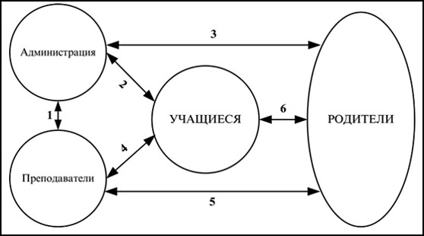
Единое информационное пространство школы –
это система, в которой задействованы и на информационном уровне связаны все участники образовательного процесса:
Модель взаимодействия участников образовательного процесса.

Slide 4
Создание единого информационного пространства должно преследовать следующие цели:
Осуществление диагностики и управления учебным процессом
Повышение интереса школьников к различным дисциплинам
Помощь учащимся влиться в мировое информационное пространство
Повышение качества знаний учащихся
Внедрение информационных технологий в образовательный процесс
Координация учебной, научно-методической деятельности образовательного учреждения
Обеспечение эффективного использования программных средств, поставленных в школу в рамках – федеральной целевой программы
Обеспечение автоматизации процессов контроля, коррекции учебной деятельности, тестирования и диагностики

Slide 5
Задачи:
1. Обеспечить возможность для успешной социальной адаптации выпускника школы к условиям быстро меняющегося мира.
2. Научить учащихся и педагогов ориентироваться в информационном пространстве, активно использовать современные информационные технологии в учебном процессе и в повседневной деятельности, сформировать информационную культуру.
3. Сформировать личность, конкурентоспособную и успешную в электронной информационной среде.
4. Создать условия для непрерывного самообразования педагогов и учащихся.
5. Создать условия для самореализации и развития творческого потенциала учащихся.
6. Сформировать у учащихся хорошо систематизированные межпредметные знания с целью освоения информационной картины мира.
7. Развить коммуникативные способности учащихся и педагогов.
8. Обеспечить в максимальной степени автоматизацию управления учебным процессом.

Slide 6
Создание единого информационно пространства школы – процесс достаточно длительный и сложный, состоящий из нескольких направлений:
1. Массовое освоение информационно-коммуникационных технологий и соответствующих технических средств.
2. Создание компьютерных классов и автоматизированных рабочих мест.
3. Создание банка компьютерных программ, как образовательного назначения, так и для управления ОУ.
4. Создание баз данных.
5. Активное внедрение новых информационных технологий в учебно-воспитательный процесс и в управление этим процессом.

Slide 7
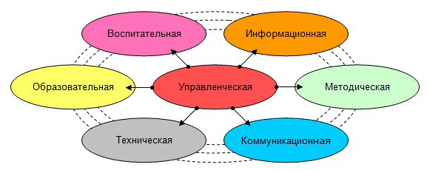
Функции единого информационного пространства школы

Slide 8
Управленческая функция
В образовательном учреждении управление осуществляется:
1. учебно-воспитательным процессом;
2. кадрами;
3. материально-техническим обеспечением.

Slide 9
Управленческая функция
Производится диагностика:
1. качества обучения;
2. эффективности воспитательной работы;
3. здоровья и психологического состояния учащихся.

Slide 10
Управленческая функция
Для построения модели управления комплексной информатизацией учебного заведения должны быть:
1. определены элементы, участвующие в процессе управления;
2. определены связи между этими элементами;
3. определены потоки информации;
4. разработан алгоритм построения модели;
5. разработан план технического оснащения всей структуры управления;
6. назначены соответствующие специалисты;
7. разработаны нормативно-методические материалы по подготовке и оформлению управленческих и иных документов.

Slide 11
Управленческая функция
Для обеспечения организационно-управленческого процесса должны быть организованы автоматизированные рабочие места директора, его заместителей, секретаря, бухгалтера, психолога и др.

Slide 12
Образовательная функция
Задачи образовательной функции:
1. Внедрение в учебный процесс ИКТ.
2. Поддержка профориентации и предпрофильной подготовки учащихся.
3. Обеспечение проектной и исследовательской деятельности.
4. Обучение и повышение квалификации преподавателей и администрации.
5.Поддержка дополнительного образования.

Slide 13
Воспитательная функция
Единое Информационное Пространство Школы обеспечит:
1.Создание дополнительных условий для социализации учащихся.
2.Формирование критического мышления в условиях работы с большими объемами информации, способностей осуществлять выбор и нести за него ответственность.
3.Формирование творческих навыков.
4.Формирование навыков коллективной работы и совместного мышления, умения сотрудничать со сверстниками и взрослыми.
5.Развитие инициативы.
6.Развитие коммуникативных способностей и навыков публичных выступлений.
7.Проведение культурно-просветительской работы (правовое, экономическое, эстетическое и др. воспитание).

Slide 14
Информационная функция
Информационная функция ЕИПШ предполагает:
1. создание банка педагогической информации;
2. формирование программно-методического фонда;
3. формирование фонда компьютерных программ;
4. формирование фонда библиотеки и медиатеки;
5. создание банка информации о здоровье учащихся.

Slide 15
Информационная функция
В банке данных педагогической информации могут быть помещены описания:
1. образовательных технологий;
2. педагогических исследований;
3. инновационных образовательных проектов;
4. высших и средних учебных заведений.

Slide 16
Информационная функция
Программно-методический фонд может содержать:
1. учебные планы и программы;
2. информационные источники, объединенные в предметные и тематические коллекции.

Slide 17
Методическая функция
Методическая функция предполагает:
1. разработку методических материалов для поддержки учебно-воспитательного процесса;
2. создание информационно-педагогических модулей на различных носителях;
3. разработку педагогических проектов с использованием ИКТ.

Slide 18
Коммуникационная функция
В основе коммуникации лежат общепринятые нравственные требования к общению:
Вежливость;
Корректность;
Тактичность;
Скромность;
Точность;
Предупредительность.

Slide 19
Техническая функция
Для создания Единого Информационного Пространства Школы необходимо:
1. создание рабочих мест, оснащенных современным мультимедийным оборудованием, как для учащихся, так и для сотрудников школы;
2. организация локальной сети;
3. доступ к Интернету с любого компьютера;
4. создание системы технического обслуживания, ремонта и модернизации средств вычислительной и мультимедийной техники.

